Slide 1
Муниципальное казенное дошкольное образовательное
учреждение- детский сад №6 г.Татарска
Презентация к НОД «Мы идем в театр»
Воспитатель: Анищенко Л.П.

Slide 2
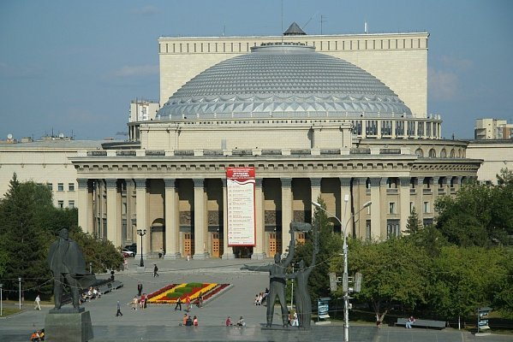

Slide 3
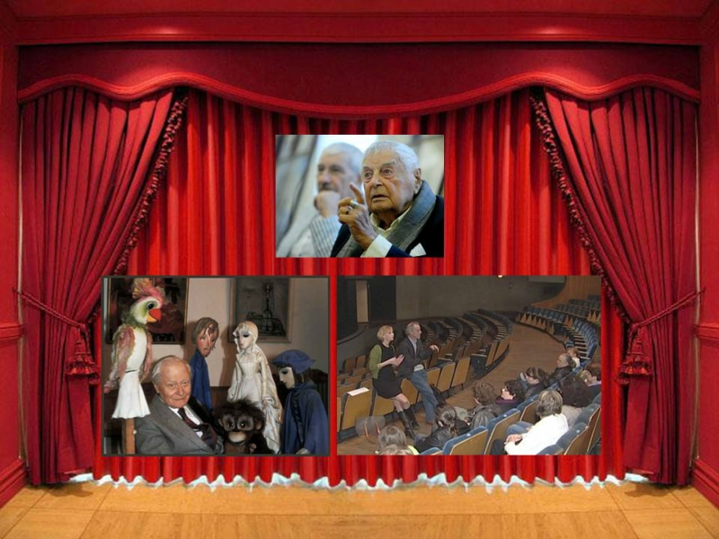

Slide 4
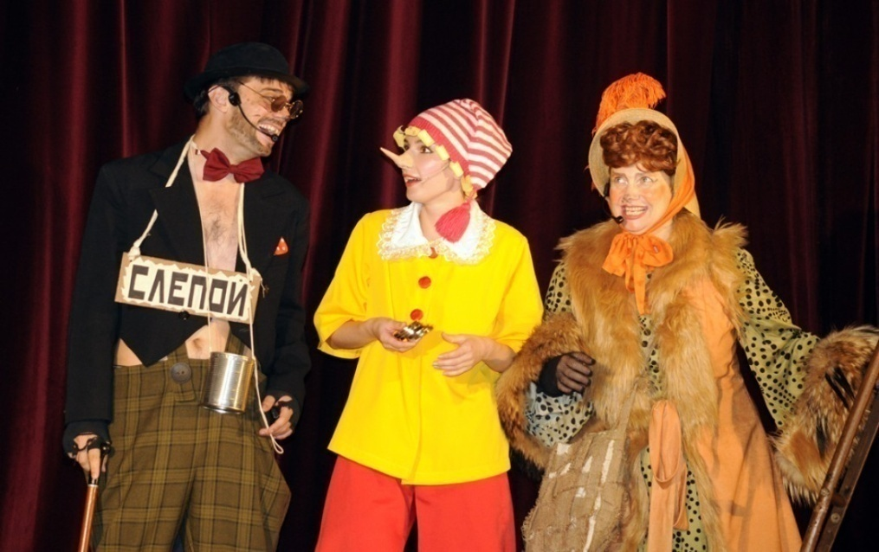
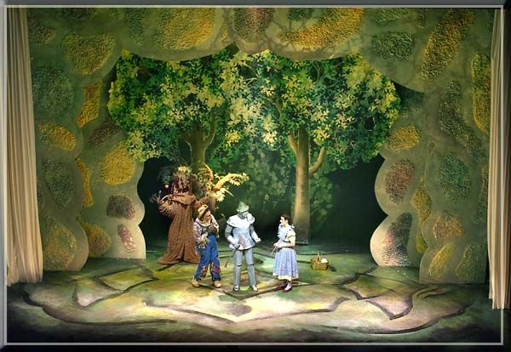

Slide 5
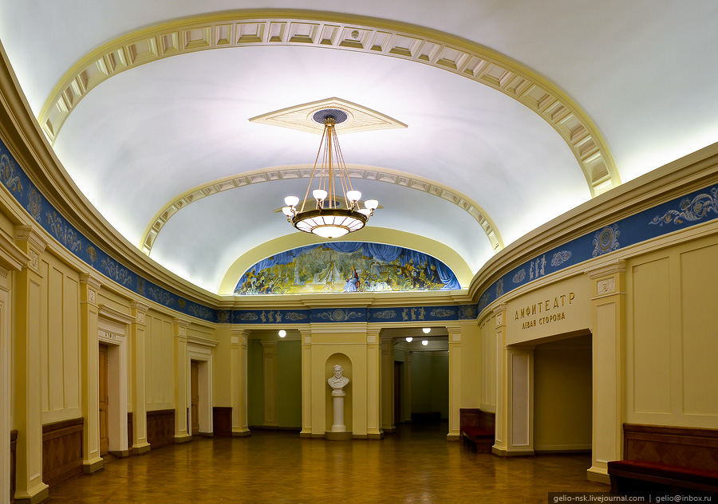

Slide 6
СКАЗКА
«РЕПКА»

